Slide 1

学术学位硕士学位论文开题答辩
信息效用驱动的弱质弱量协同多视图聚类
面向完整多视图的低信噪比与少监督场景
关键词：锚点学习 · 观测噪声 · 少量真实标签 · 软语义关系
答辩人：
指导教师：
2026年11月1日

Slide 2
01.
研究背景及意义
02.
研究问题与思路
目录
03.
研究方法与技术路线
CONTENT
04.
实验设计与计划

Slide 3
01
PART ONE
研究背景及意义

Slide 4
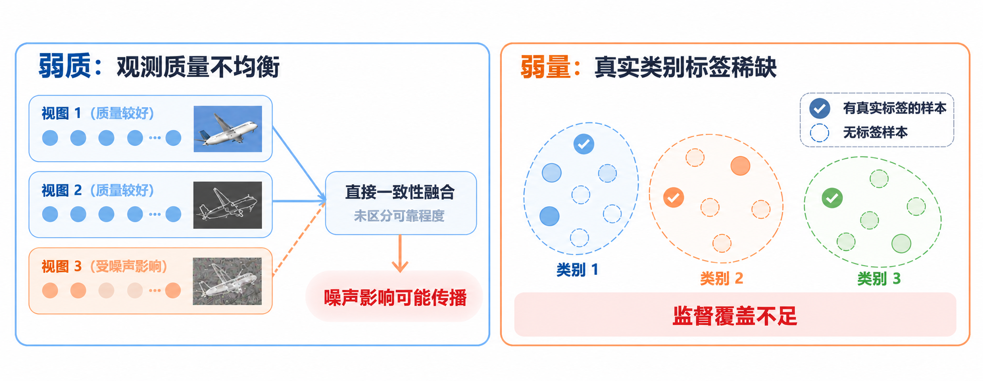
1.1 真实多视图场景：弱质与弱量并存
研究背景及意义
研究问题与思路
研究方法与技术路线
形状视图
实验设计与计划
所有视图均有观测，但是部分视图受到噪声干扰，可能会影响跨视图信息融合
少量样本具有真实标签，大量的无样本标签缺乏直接的类别语义指导
04

Slide 5
1.2 相关研究进展与仍需解决的问题
研究背景及意义
针对上述挑战，现有研究主要涵盖以下三个演进方向：
研究问题与思路
多视图结构与一致性学习方法
噪声鲁棒多视图聚类方法
半监督和联合优化方法
研究方法与技术路线
研究进展：通过深度表示与跨视图对比约束，挖掘视图间的共有结构与潜在特征。然而盲目的全局一致性对齐，可能会缺乏对局部动作有效性的判断。
研究进展：大多通过低秩恢复、噪声过滤或可靠性感知等机制，减弱不可靠视图的干扰。在缺乏显式的语义指导，纯无监督去噪过度依赖数据自身分布。
研究进展：尝试引入少量标签或成对约束，将其作为正则项或者联合损失，与聚类目标共同优化。
但可能存在在强耦合下的语义漂移，现有方法多采用损失相加等硬性融合，当观测噪声极高时，可能导致结构崩塌。
实验设计与计划
共同问题：如何协调跨视图预测可靠性和有限类别语义监督？
05

Slide 6
02
PART TWO
研究问题与思路

Slide 7
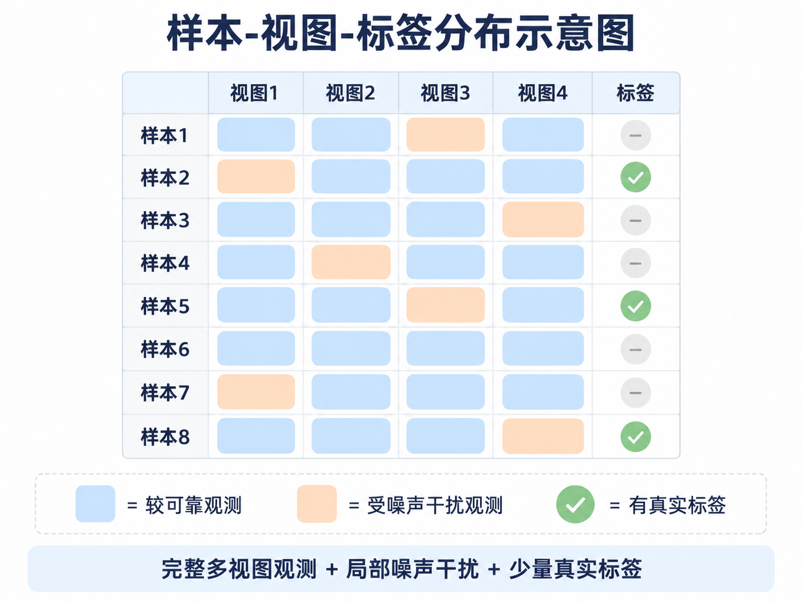
2.1 问题设定
研究背景及意义
研究条件
由此产生的关键困难
研究问题与思路
1
困难一｜预测可靠性存在差异
研究方法与技术路线
跨视图预测可能不一致；即使预测一致，也可能共同偏离真实类别。
实验设计与计划
2
困难二｜语义关系可能产生偏差
真实标签数量有限；基于受噪声影响的聚类后验扩展语义关系时，可能引入错误监督。
07

Slide 8
2.2 核心研究思路与主要内容
研究背景及意义
以多视图聚类后验为共同学习基础
研究问题与思路
引入优化引导的特征映射与共享聚类网络，结合使用跨视图对比学习和分布正则化，得到具有一定判别能力的聚类后验。
1
研究方法与技术路线
跨视图可靠性与稀疏类别语义共同建模
实验设计与计划
基于初始聚类后验，引入互补视图预测验证估计样本-动作级信息效用，同时结合少量真实标签在动作条件下构建连续语义关系，分别提供预测支持依据与类别语义方向。
2
结构与语义协同优化
3
软语义目标确定关系学习方向，可靠性调节不同关系的监督贡献。之后与跨视图结构学习顺序协同优化共享网络参数，改善聚类后验。
08

Slide 9
03
PART THREE
研究方法与技术路线

Slide 10
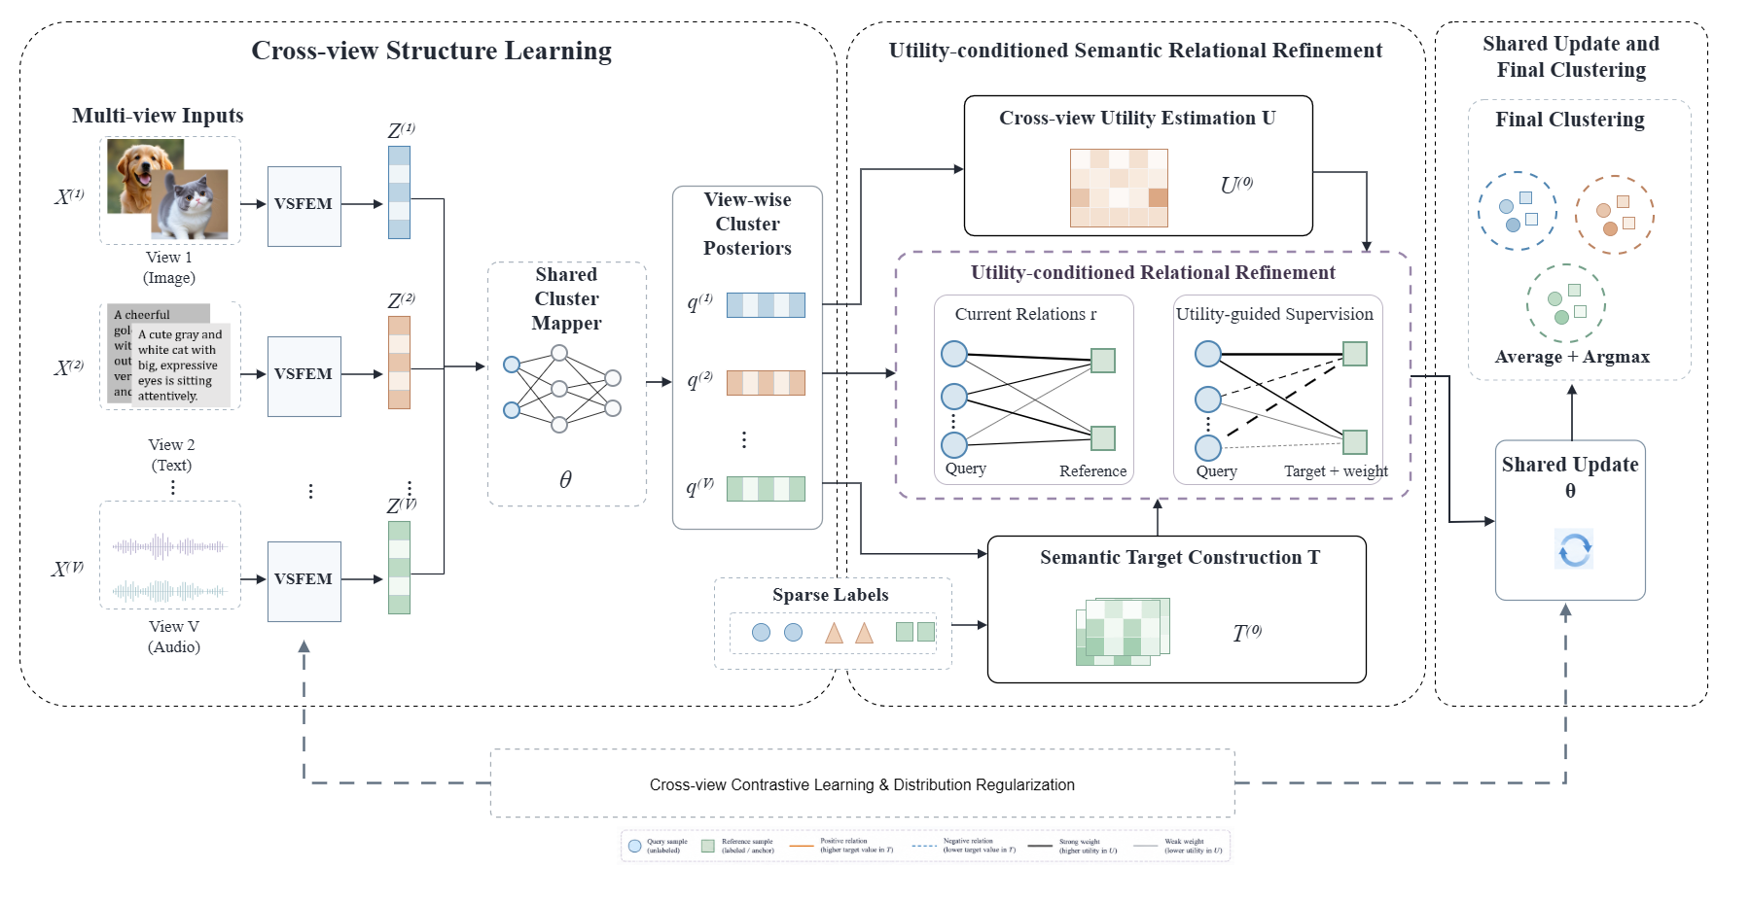

3.1 信息效用引导的整体学习框架
研究背景及意义
研究问题与思路
研究方法与技术路线
实验设计与计划
以多视图聚类后验为共同基础，构建跨视图信息效用与稀疏标签软语义目标，通过效用加权的关系监督与结构学习协同优化，改善聚类结果。
10

Slide 11
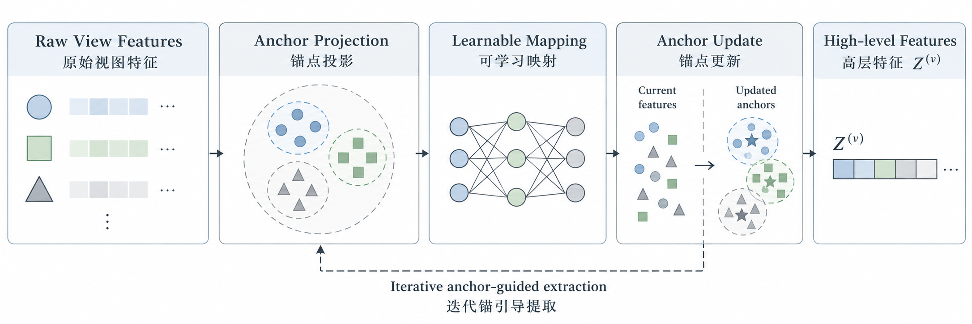
3.2 多视图聚类后验构建和结构学习
研究背景及意义
研究问题与思路
MLP
q
研究方法与技术路线
实验设计与计划
核心操作
非线性映射：克服视图间原始维度与表达方式的异构差异。
参数共享聚类：将多视图特征映射到同一类别空间，生成软聚类后验。
主要作用
统一类别表示：把不同维度的视图映射到同一空间里。
增强结构判别：通过跨视图对比学习和聚类分配正则化，促进类别预测一致性，缓解聚类分配退化。
支持后续学习：为跨视图信息效用估计及软语义目标构建提供共同的初始预测依据。
11

Slide 12
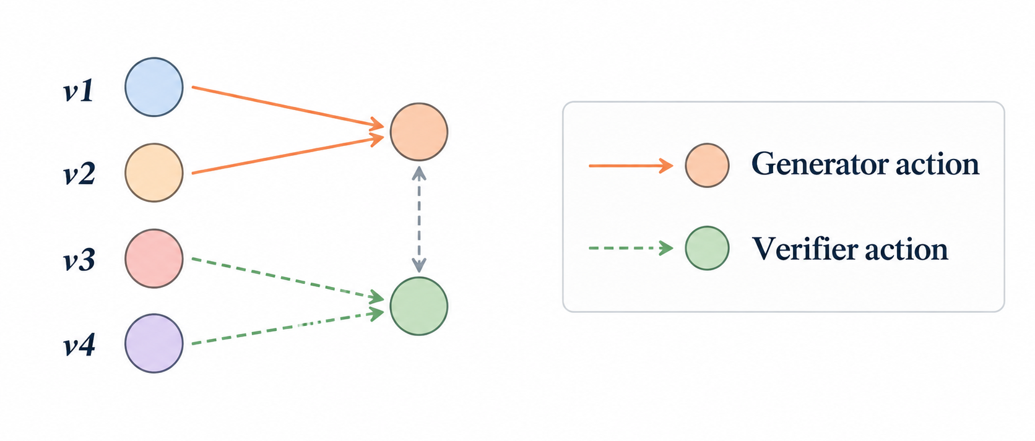
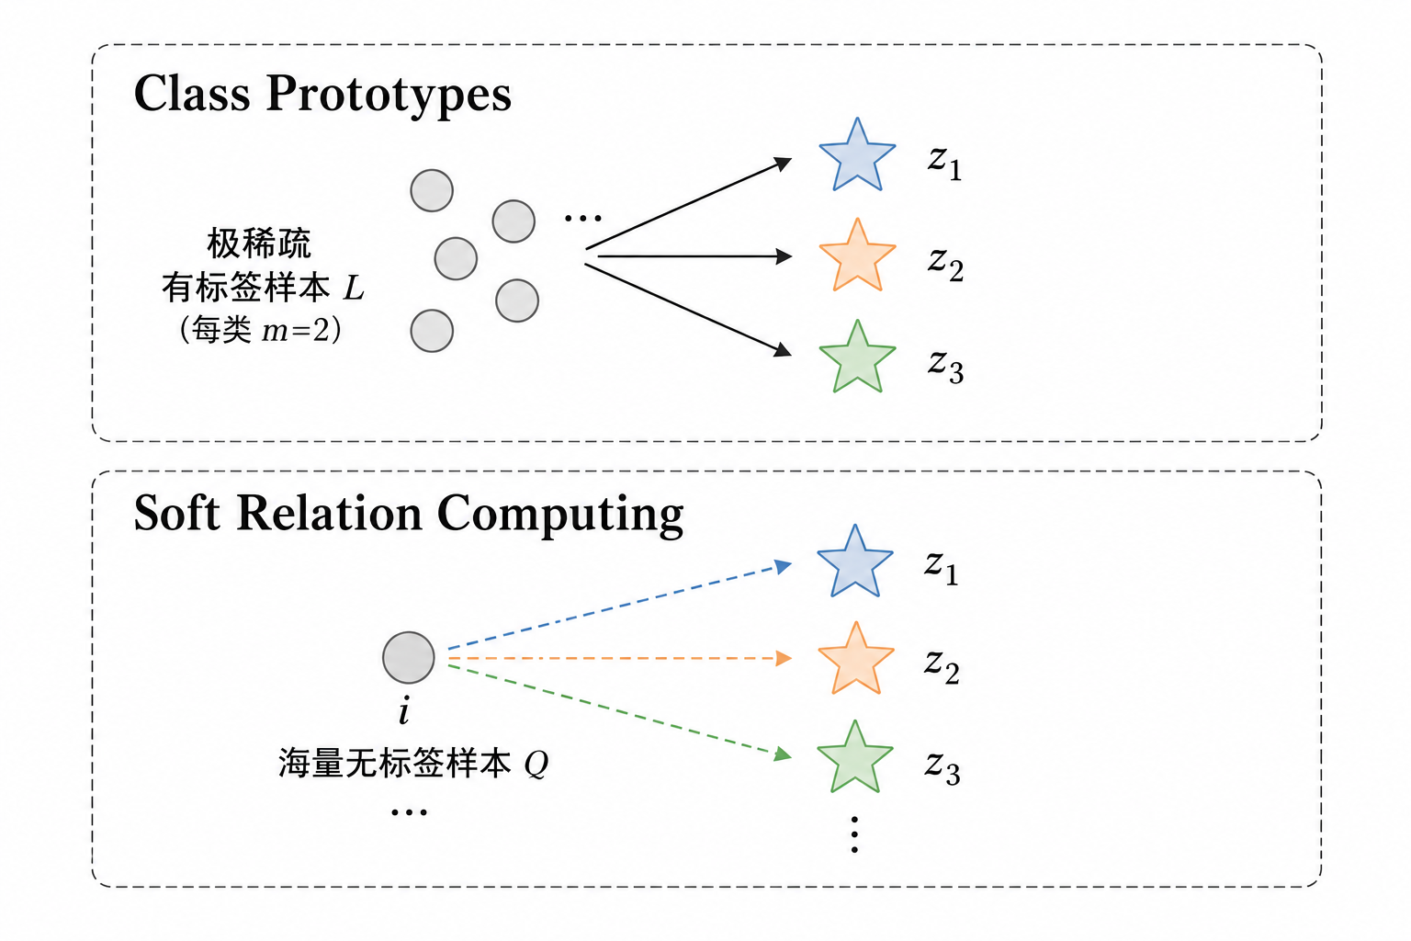
3.3 互补视图验证与稀疏标签引导的关系构建
研究背景及意义
研究问题与思路
跨视图信息效用U
构建互补视图组，分别形成生成侧和验证侧聚类预测，判断同一样本中不同视图是否支持相同的类别，支持的程度又是多少。评估样本-动作的相对可靠性。
研究方法与技术路线
实验设计与计划
软语义关系目标T
提出一种基于互补视图预测与类别语义参照的软关系构建方法，利用少量标签和初始聚类后验建立软语义参照。通过动作条件下的类别匹配，构建连续软语义关系目标。
<p,C>
12

Slide 13
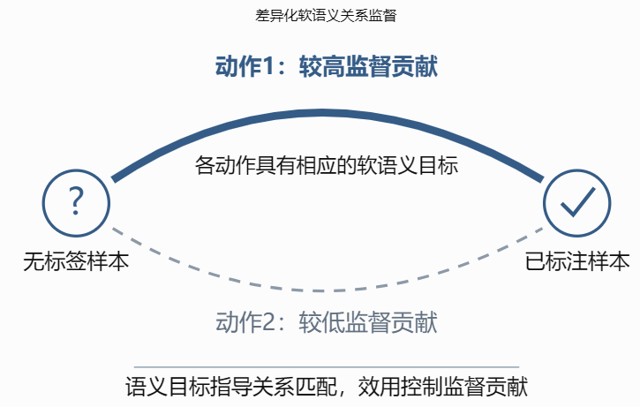
3.4 信息效用引导的软关系协同优化
研究背景及意义
研究问题与思路
差异化关系监督
利用稀疏标签构建的软语义目标约束当前关系预测，并依据对应动作的信息效用调节监督贡献，使不同预测支持程度的关系参与差异化学习。
结构与语义协同优化
关系监督与原有跨视图结构学习顺序作用于共享聚类网络参数，进一步改善聚类后验。
研究方法与技术路线
实验设计与计划
13

Slide 14
04
PART FOUR
实验设计与计划

Slide 15
4.1 数据集与实验协议
研究背景及意义
8个公开多视图基准：自然图像、显微图像、手写数字、物体图像与视频。
研究问题与思路
数据集
样本 N
视图 V
类别 K
统一实验设置
MSRC
210
4
7
观测噪声：控制污染强度与污染视图比例
少量标注：主要设置每类2个
评价：ACC / NMI / ARI
重复：多随机种子
研究方法与技术路线
BDGP
2500
2
5
实验设计与计划
HandWrite
2000
6
10
COIL20
1440
3
20
Caltech-5V
1400
5
7
MNIST-USPS
5000
2
10
ALOI
10800
4
100
CCV
6773
3
20
15

Slide 16
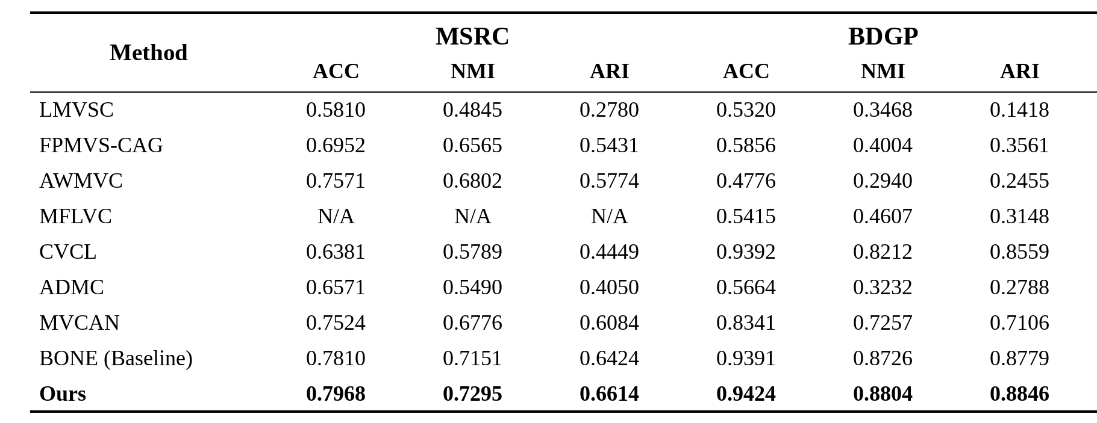

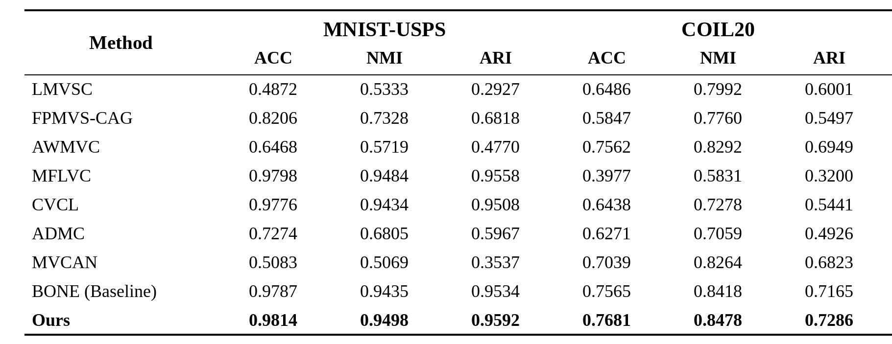
4.2 实验结果
研究背景及意义
在噪声为2.5dB，标签数量为2的情况下，在不同对比方法以及不同数据集上的实验
研究问题与思路
研究方法与技术路线
实验设计与计划
16

Slide 17
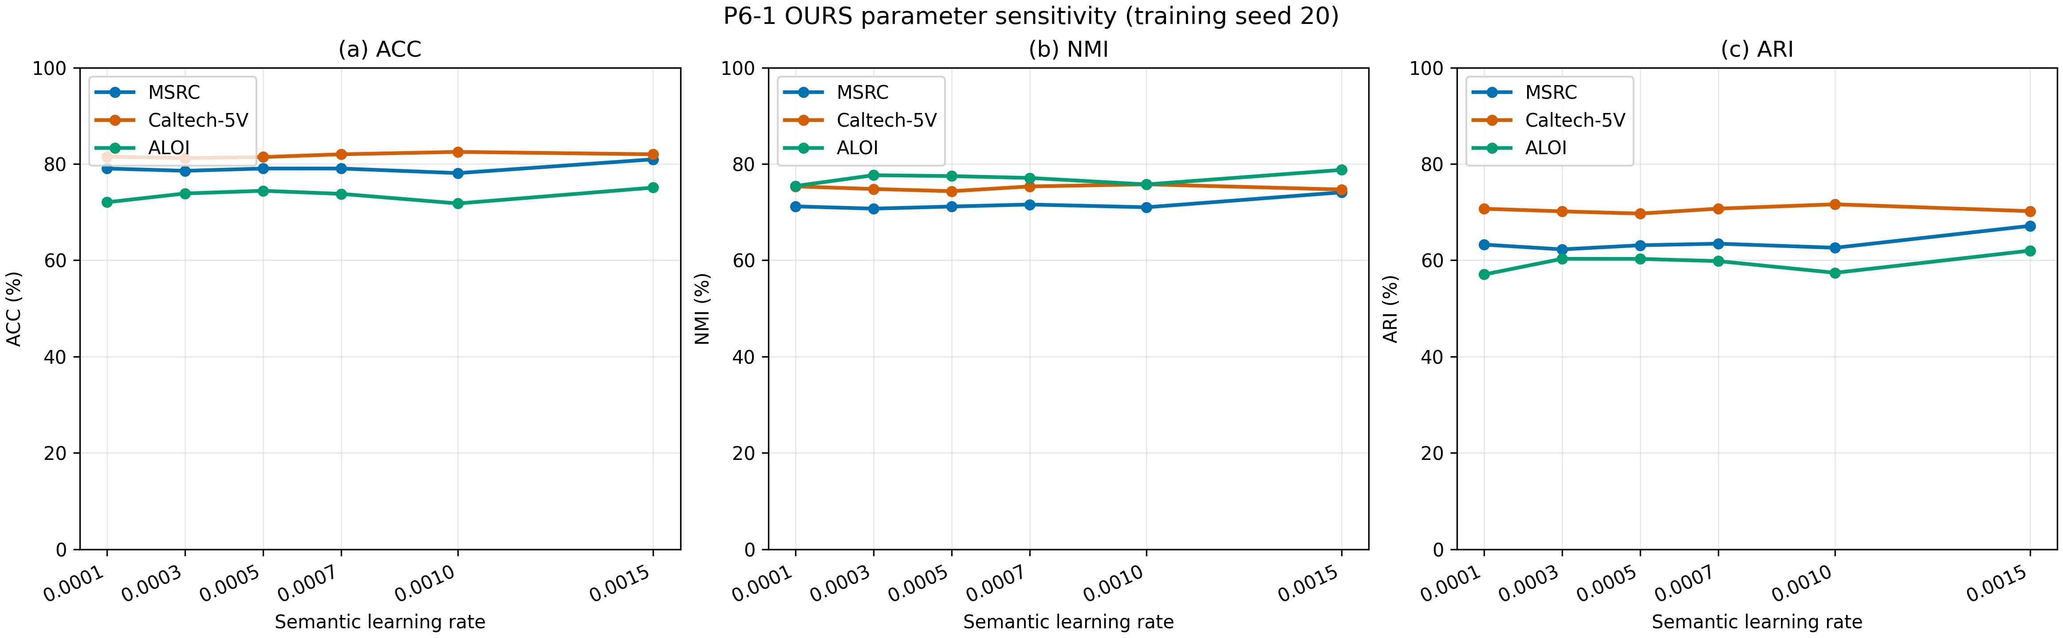
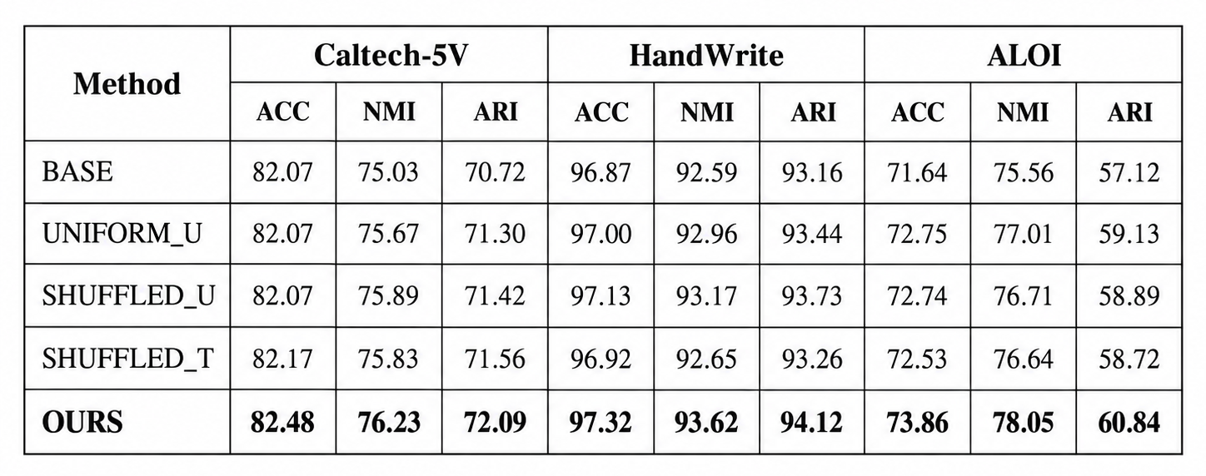
4.2 敏感性分析和消融实验
研究背景及意义
研究问题与思路
研究方法与技术路线
实验设计与计划
在0.0001~0.001范围内，学习率在三个数据集上的影响
在三个数据集上进行消融研究，均匀化信息效用、打乱跨视图效用的对应关系以及打乱软语义关系目标对应关系，结果表明，效用权重的差异化和正确的语义关系对应均对聚类性能有积极作用。
18

Slide 18
4.3 研究计划
研究背景及意义
论文工作计划 | 起止日期 | 阶段工作内容及计划完成的指标
论文准备阶段 | 2025.09-2026.01 | 阅读文献
选题 | 2025.09-2026.01 | 查看资料，确定研究课题
论文实验研究 | 2026.02-2026.09 | 验证创新点
开题报告 | 2026.10.30 | 准备好开题报告内容
做实验及小论文初稿 | 2026.02-2026.10 | 实验已完成小论文在写
论文投稿修正 | 2026.11-2027.02 | 待进行
大论文初稿 | 2027.05-2027.09 | 待进行
初稿修正 | 2027.10-2027.12 | 待进行
定稿&查重 | 2028.05 | 待进行
大论文毕业答辩 | 2028.05 | 待进行
研究问题与思路
研究方法与技术路线
实验设计与计划
19

Slide 19
汇报完毕，恳请批评指正

